Slide 1
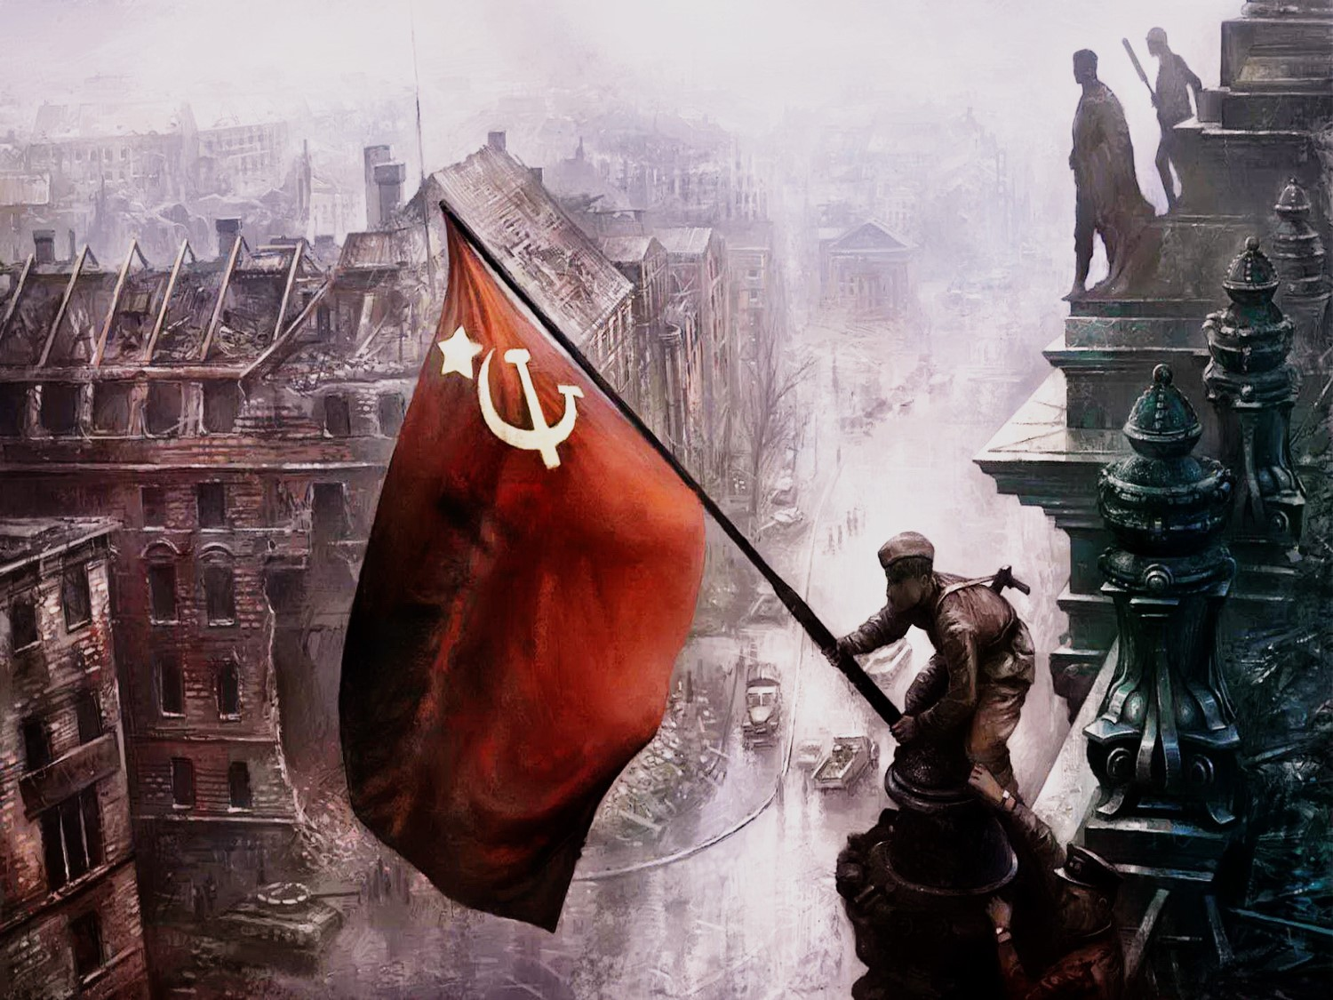
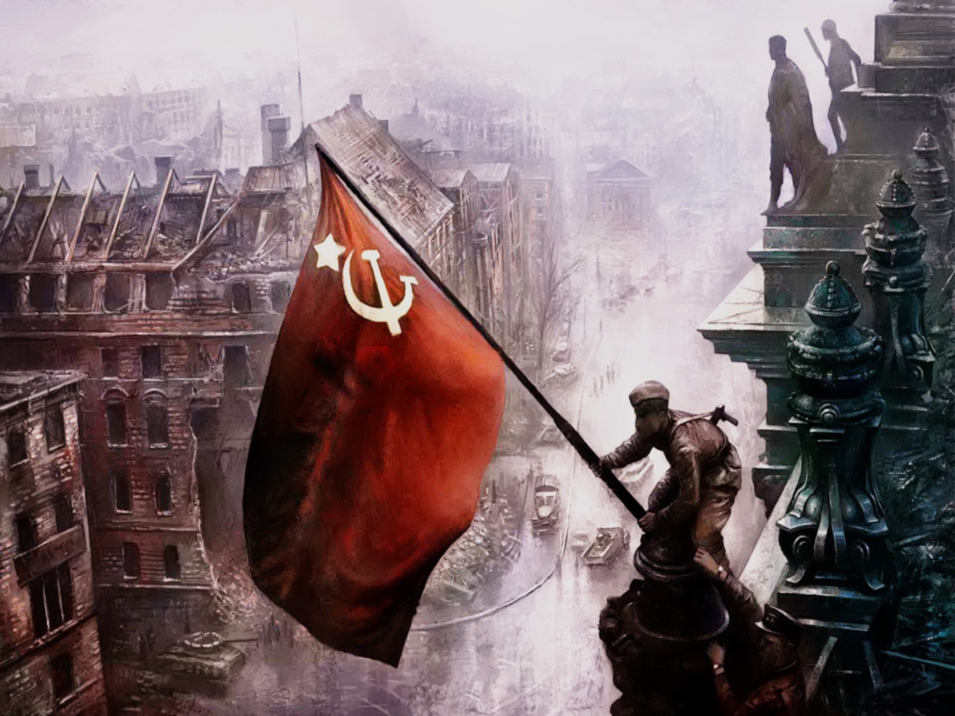

Вывод
Исследовательская работа на тему: «Бессмертный полк»
Солдаты минувшей войны,
Вы снова проходите строем
Защитников славной страны,
Спасённой Отчизны герои!
В сраженьях с фашистской ордой
Вы жизни своей не щадили.
Отчизне не быть под пятой –
К Победе дорогу мостили.
Гордимся Победой отцов
Мы, дети их, правнуки, внуки, –
Портреты отважных бойцов
Над площадью пОдняли руки.
Вы кровью вписали строку
В историю тех лихолетий…
Идёте в «Бессмертном полку»
Бессмертный полк. И миллионы лиц
Мелькают, словно кадры кинохроник.
Стираются препятствия границ,
Пылает сердце прямо на ладони.
Как много лет промчалось с той войны
И только память остается в силе.
Лишь дайте ей минуту тишины
Во имя павших и живых солдат России…
Работа выполнена ученицами
11 «Б» класса
УК №1
Болдиной Ладой и
Мирошниченко Алисой
ГБОУ Школа № 1413
Научный руководитель:
учитель истории и обществознания
Кондакова Марина Юрьевна

Slide 2
1. Гипотеза - расширение представления учащихся об акции, направленной на увековечивание памяти о людях, отдавших жизнь во время Великой Отечественной войны
Гипотеза и цель проекта:
2. Цель – формирование умений поэтапно работать с материалами по теме «Бессмертный полк», изучение его истории создания. Воспитание чувства гордости, уважения и памяти о погибших воинах

Slide 3
Задачи проекта:
Формирование представления о патриотической акции «Бессмертный полк».
Определение последствий акции.
Сбор информационного материала: работа с архивными документами, таблицами.
Умение работать с исследовательским материалом.
Нравственное воспитание подрастающего поколения.
Выявление новых фактов об акции «Бессмертный полк».

Slide 4
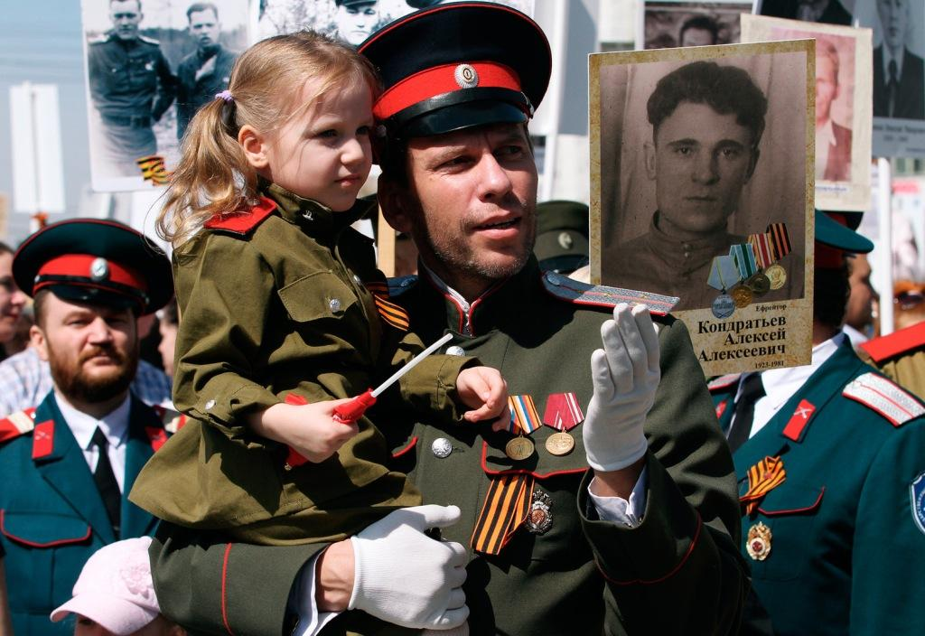
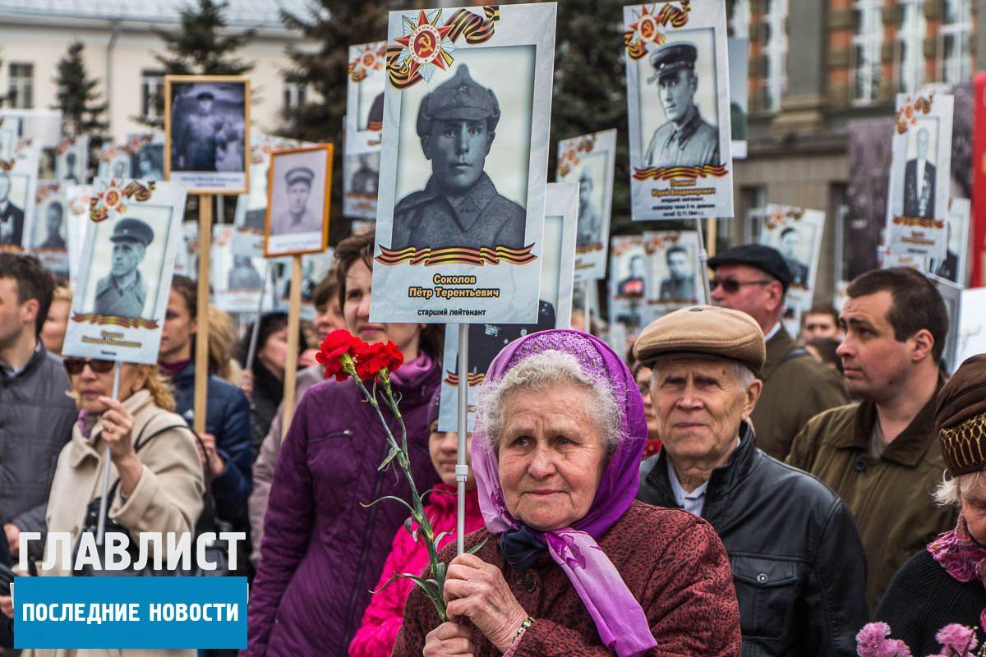
Актуальность выбранной темы

Slide 5
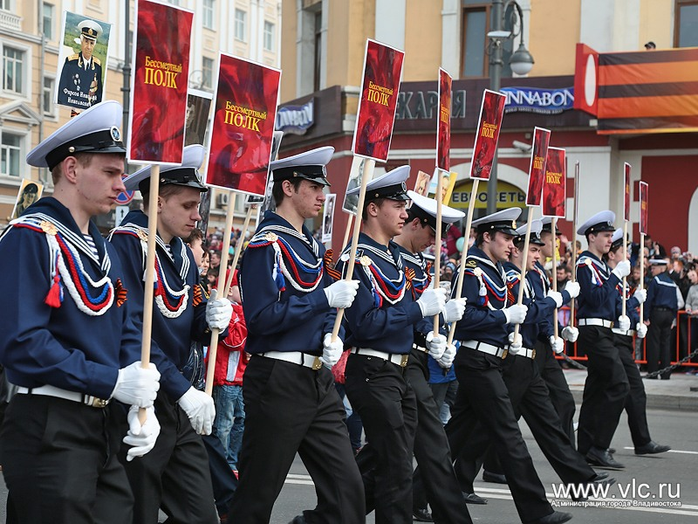
История происхождения

Slide 7
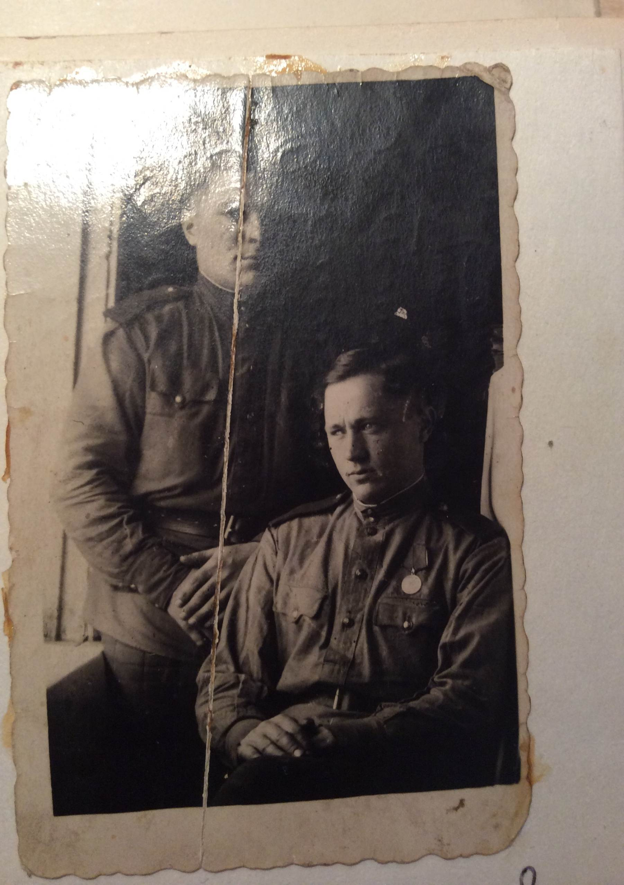
Иван Григорьевич Болдин и его однополчанин

Slide 8
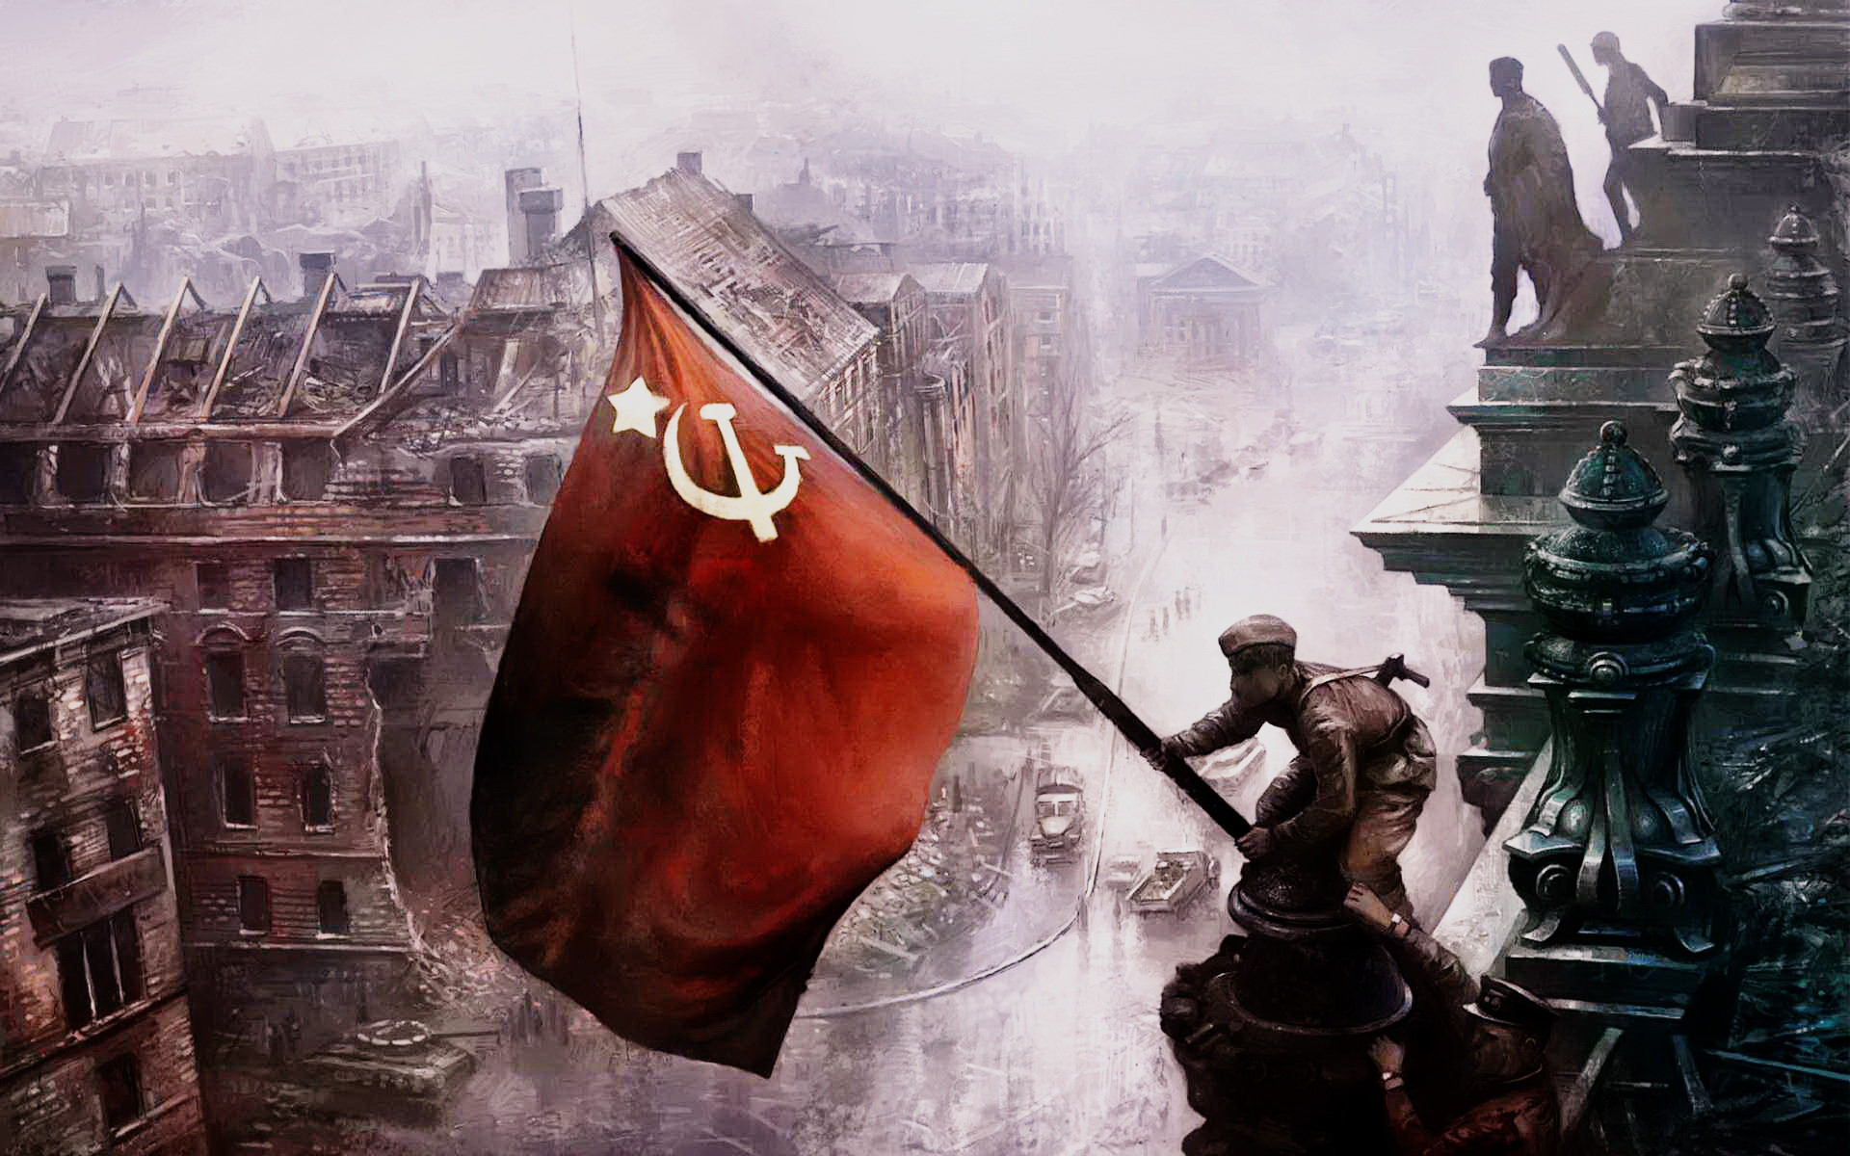
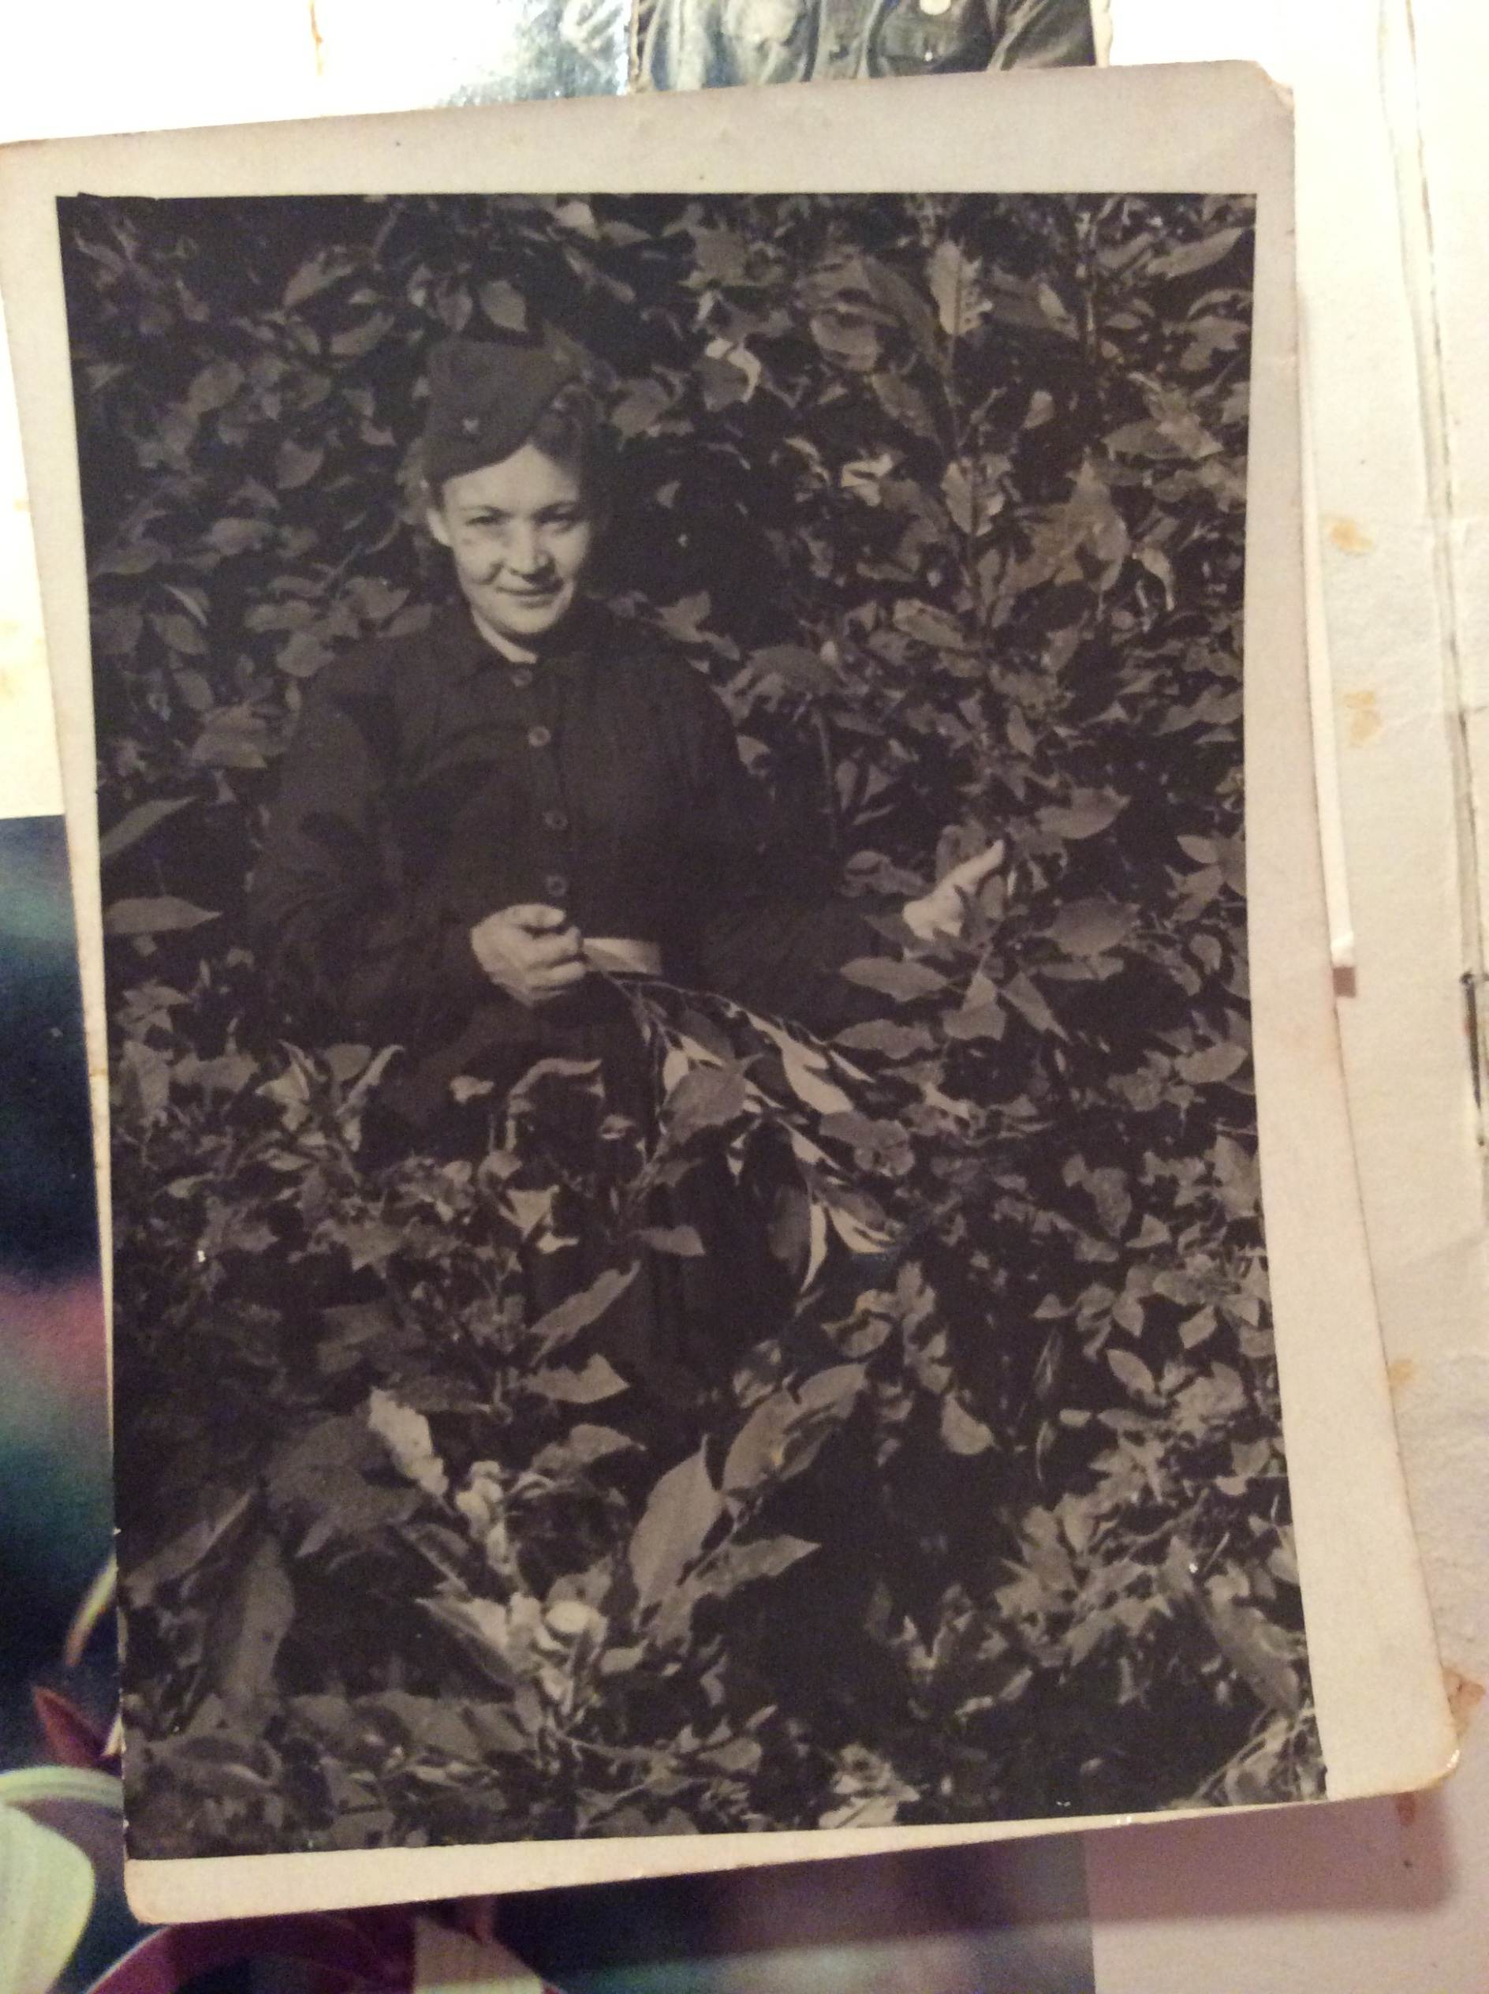
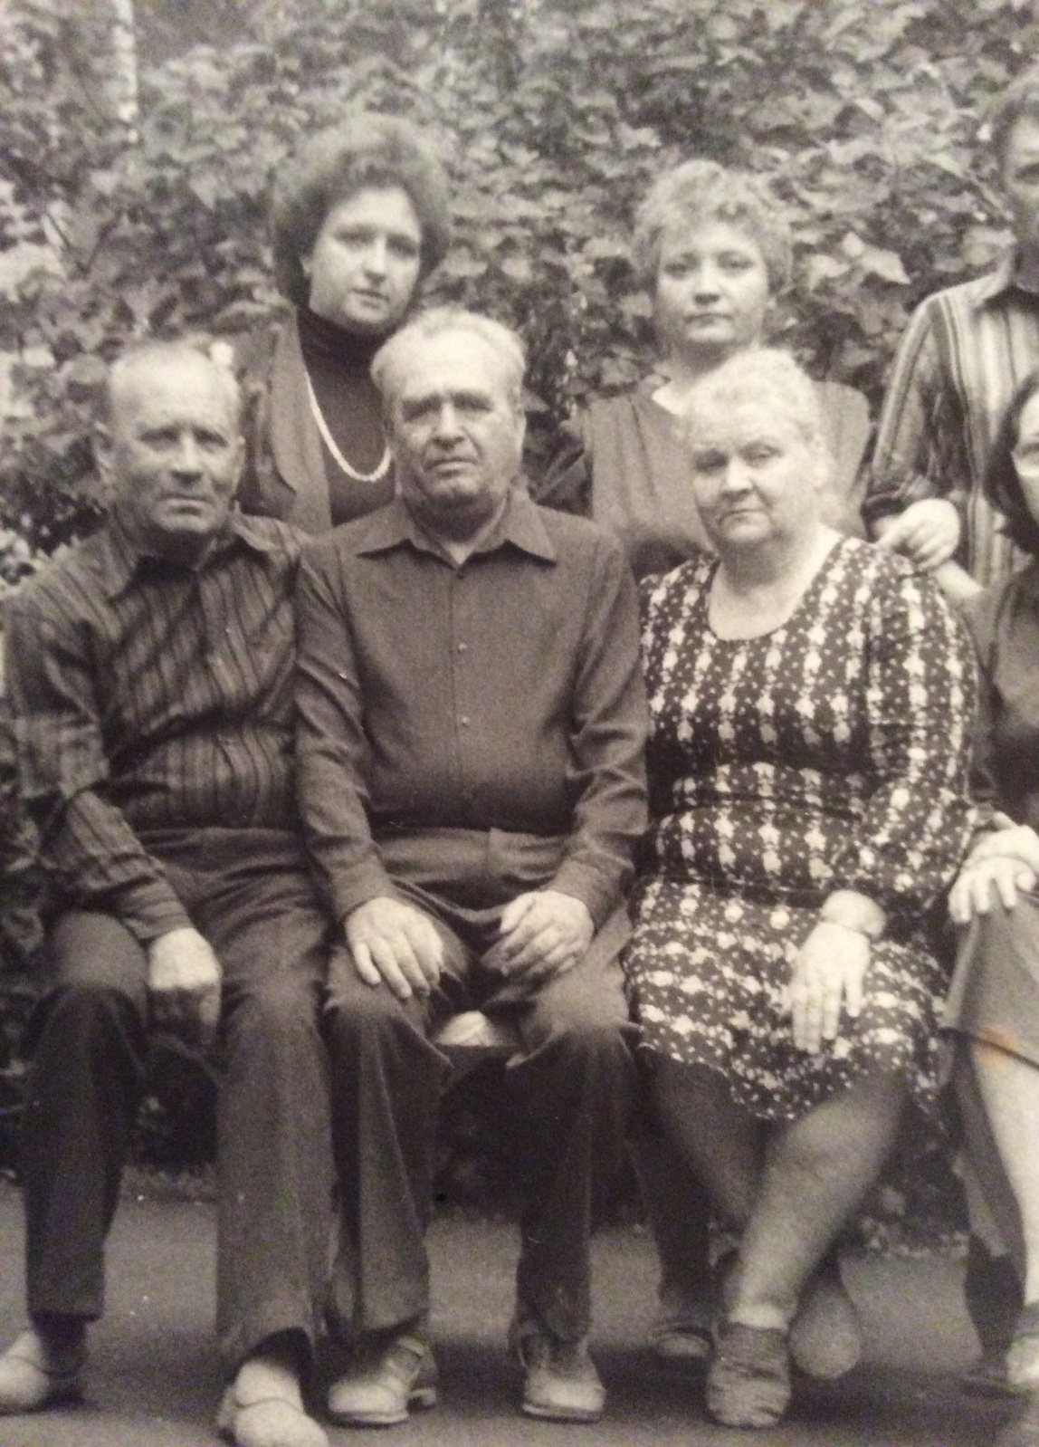
Клавдия Васильевна Гуськова
Виктор Алексеевич Матвиенко

Slide 9
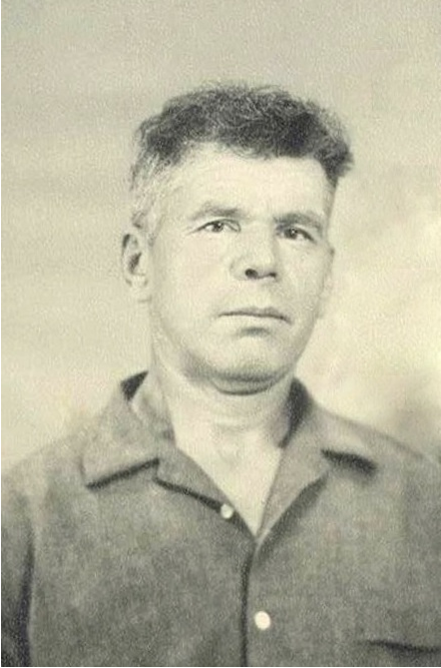
Прадедушка Павлия Богдана. Кириченко Андрей Григорьевич

Slide 10
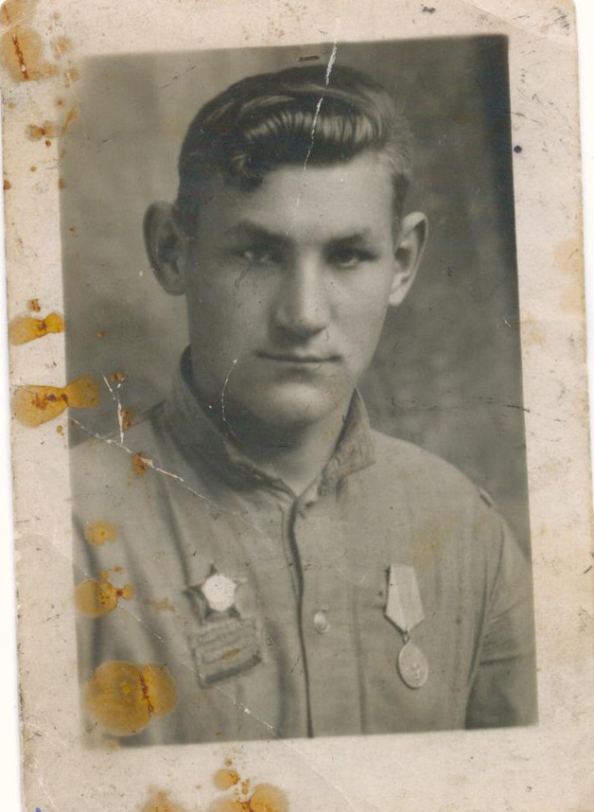
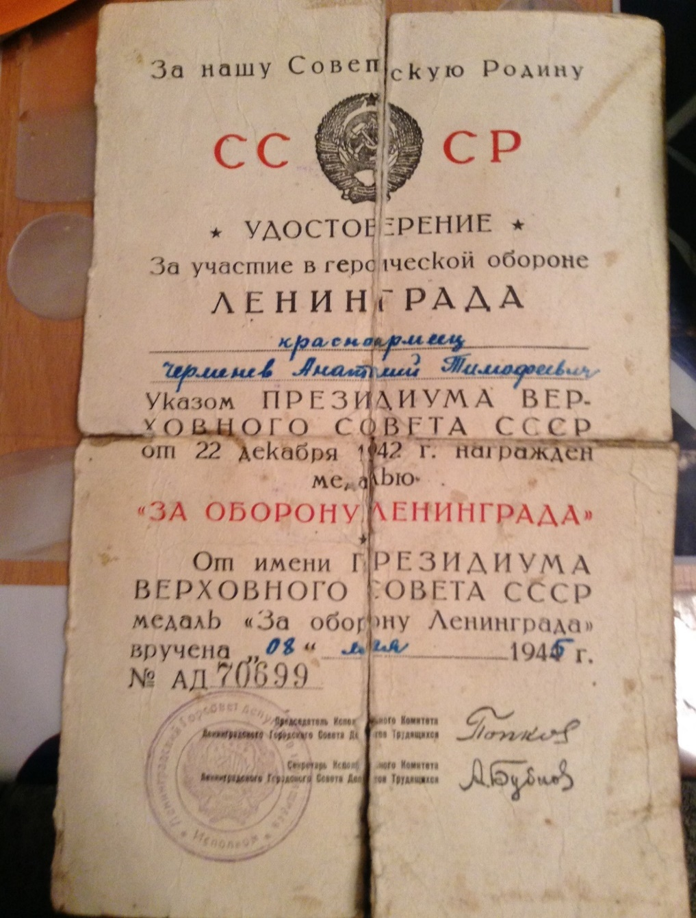
Прадедушка Пылова Кирилла. Черменев Анатолий Тимофеевич

Slide 11
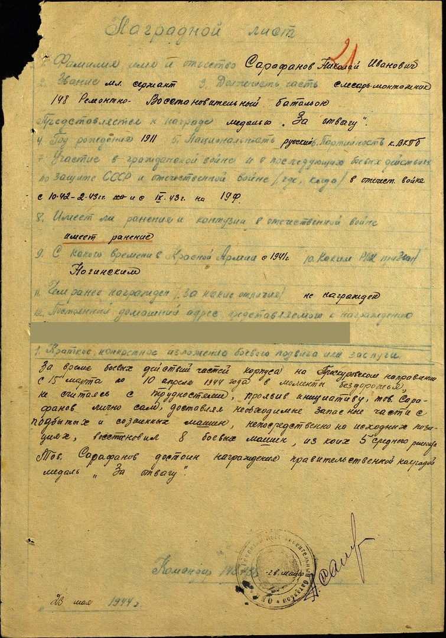
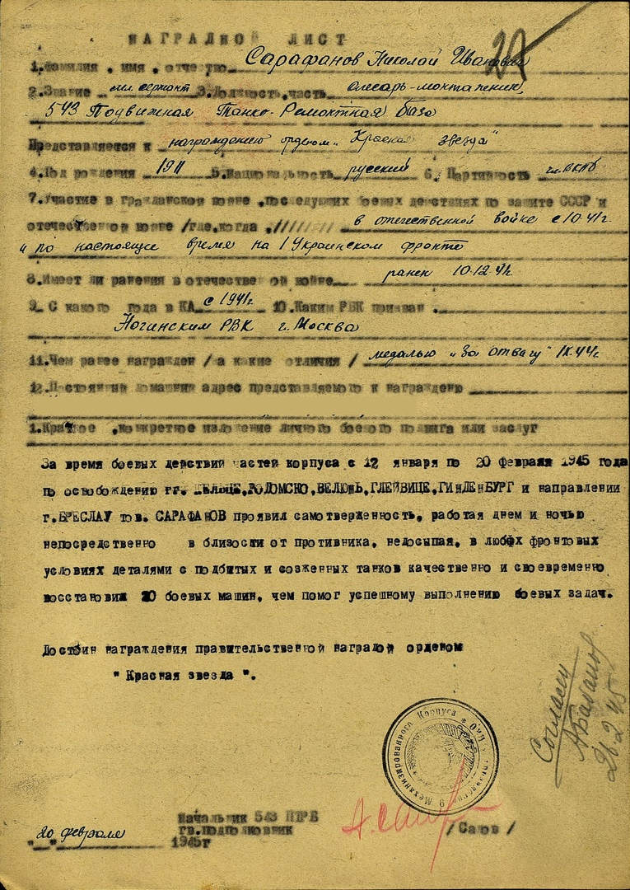
Дедушка Кондаковой Марины Юрьевны. Сарафанов Николай Иванович.

Slide 12
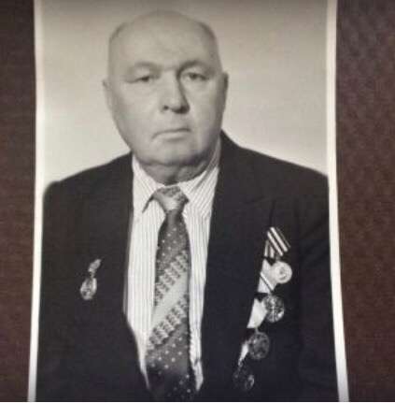
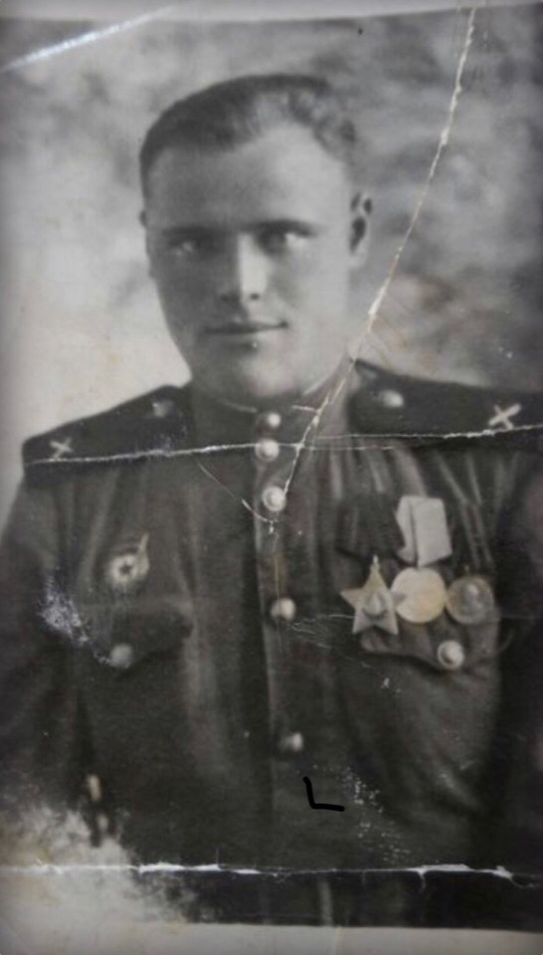
Прадедушки Контровской Владиславы. Контровский Александр Яковлевич и Голобурдо Владимир Семенович

Slide 13
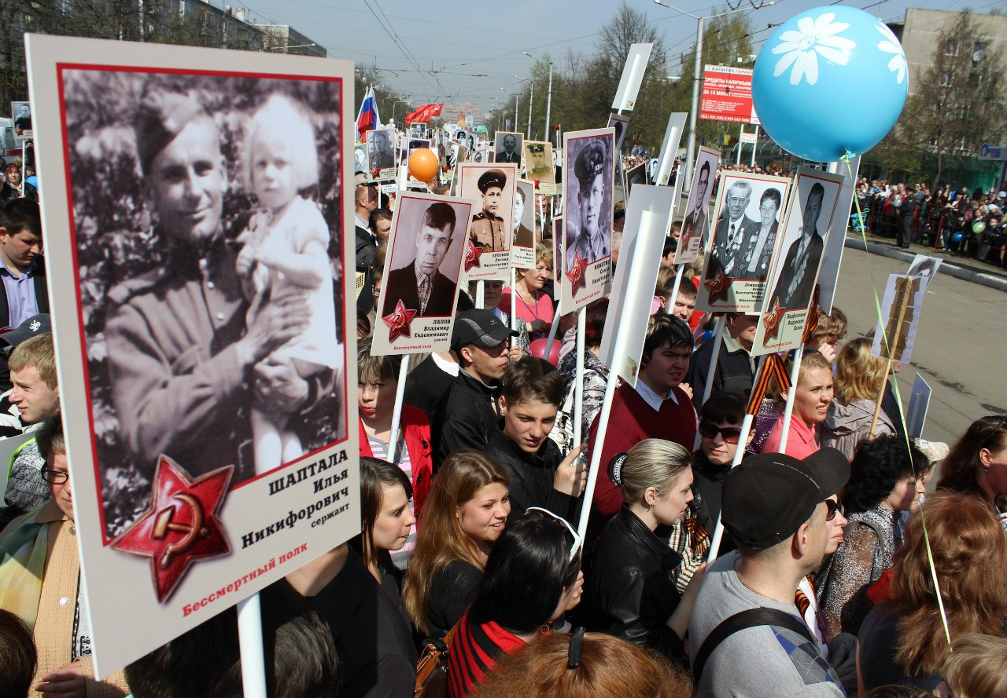
Правила проведения «Бессмертного полка»

Slide 14
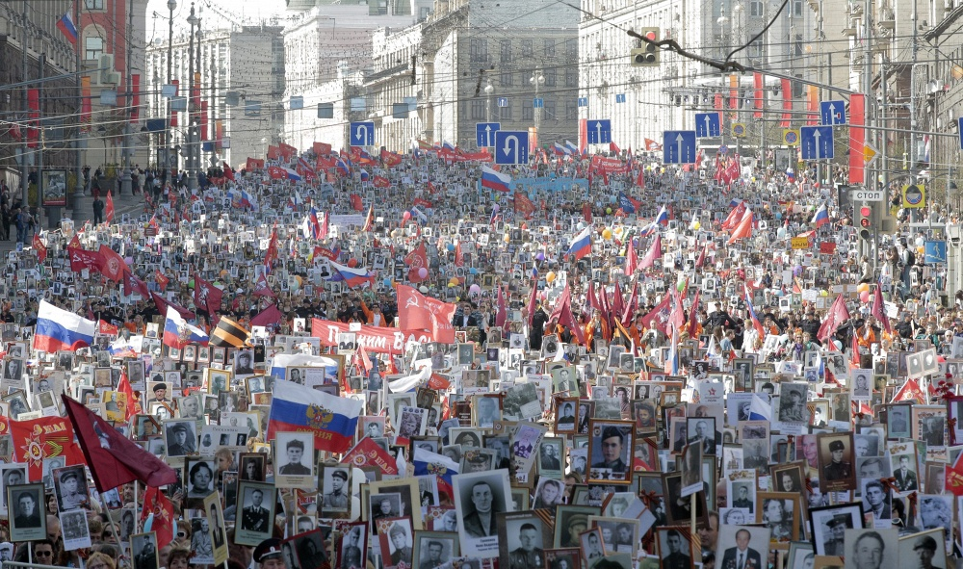
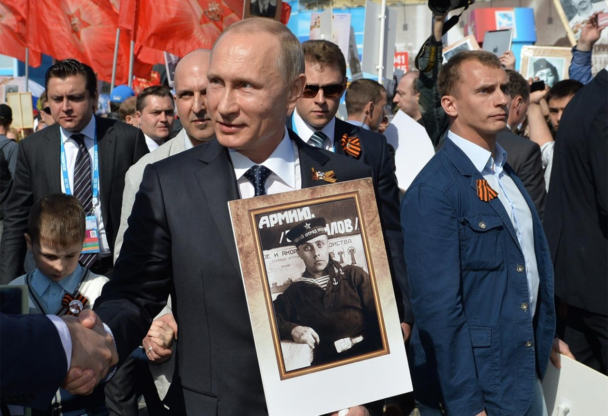
Влияние акции на людей

Slide 15

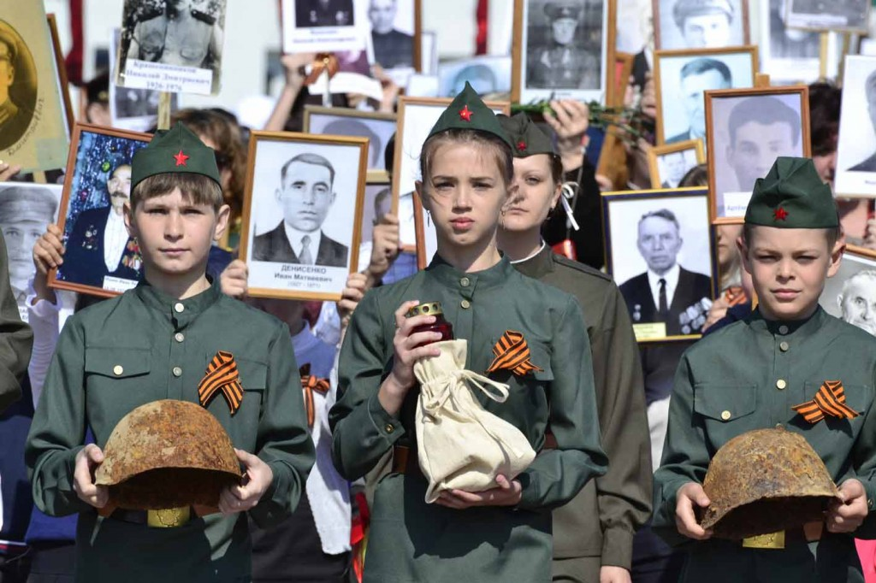
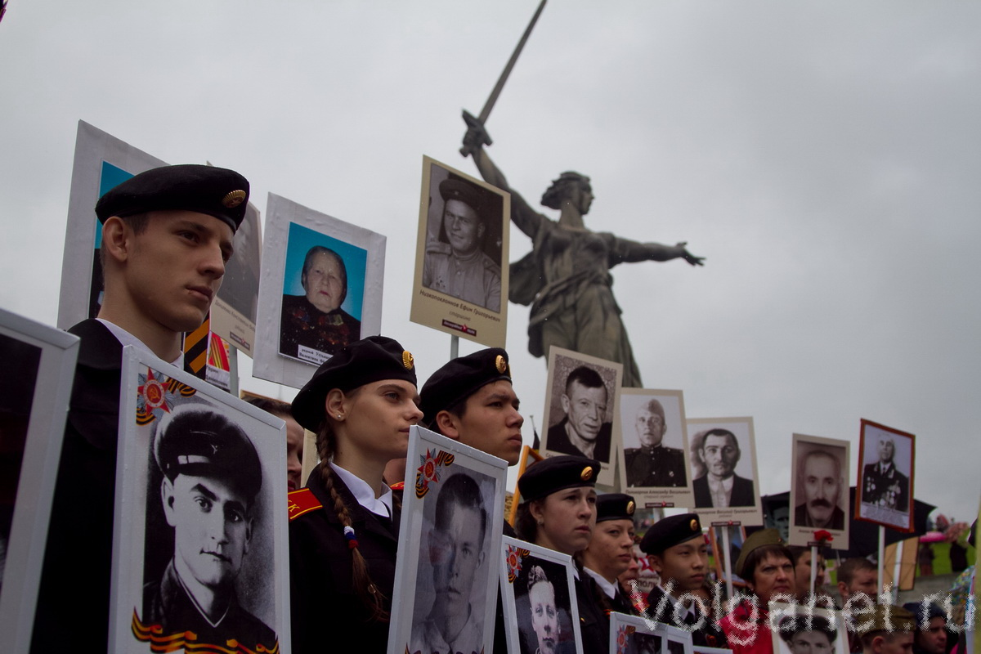

Slide 16
Вывод
Бессмертный полк. И миллионы лиц
Мелькают, словно кадры кинохроник.
Стираются препятствия границ,
Пылает сердце прямо на ладони.
Как много лет промчалось с той войны
И только память остается в силе.
Лишь дайте ей минуту тишины
Во имя павших и живых солдат России…
Бессмертный полк с потомками своими
Шагает по России в этот час.
Победы нашей прославляем имя,
Тех вспоминая, кто погиб за нас.
Немецкий рейх решил что пол –
Европы
Завоевав, сумеет и Союз сломать…как муху сонную ухлопать…-
Был не по силам Гитлеру тот груз!

